Slide 2
Vetores e matrizes
Organizar e apresentar o projeto
Aula 1: O que torna um programa fácil
de entender
Código da aula: SISANO1C1B4S26A1

Slide 3



25
Do menu ao sistema completo
Mapa da Unidade 6 Componente 1
Você está aqui!
Vetores e matrizes
26
Organizar e apresentar
o projeto
20
Arquivos – Entrada e saída

Slide 4

Mapa da Unidade X Componente Y
Mapa da Unidade 6 Componente 1
Nome da unidade curricular
Vetores e matrizes
Você está aqui!
Organizar e apresentar o projeto
26
Aula 1: O que torna um programa fácil de entender
Código da aula: SISANO1C1B4S26A1

Slide 5
Compreender como nomes, organização e tamanho das partes do código influenciam a leitura e a manutenção de um programa simples.
Organizar e melhorar a legibilidade de um programa em terminal já funcional, usando nomes claros, funções e redução de trechos repetidos, sem alterar o comportamento esperado.
Recurso audiovisual para exibição de vídeos e imagens.
Caneta e caderno para anotações.
Computador com internet.
Exercer autonomia ao revisar o próprio código, melhorar a organização do projeto e apresentar a solução com clareza para a turma.

Slide 6
Diálogo
O sistema funciona, mas ninguém mexe
Muitas empresas ainda dependem de sistemas antigos que continuam funcionando no dia a dia. O problema aparece quando alguém precisa fazer uma alteração. Sem documentação clara e com poucas pessoas que conhecem o código, uma mudança pequena pode exigir muito tempo para descobrir onde mexer e o que pode ser afetado.
“No Brasil, 53% das empresas brasileiras ainda enfrentam dificuldades para integrar sistemas legados com novas tecnologias, segundo o relatório HR Strategy 2025, realizado pela LG (Lugar de Gente), em parceria com a Mercer.”
Fonte: INFORCHANNEL, 2025.
Pense sozinho primeiro, depois converse com colega ao lado.
Se o programa continua funcionando, por que uma mudança simples demora tanto?

Slide 7



DESENVOLVENDO JUNTOS
Investigando o código da papelaria
Você já tem o sistema da Papelaria Ponto Certo funcionando: menu, produtos, vendas, alterar, registrar, cancelar, classificar e ranking. Hoje o programa não ganhará uma opção nova: vamos investigar o código existente e descobrir se ele é fácil de entender.
1
Abra o arquivo .py do sistema da papelaria
e localize a função chamada classificar_produto.
2
Acompanhe a investigação no arquivo.
Antes de abrir o corpo da função, responda:
só pelo nome, o que você espera que ela faça?

Slide 8

DESENVOLVENDO JUNTOS
Acompanhe a leitura do trecho com o professor:
3
A função classificar_produto realiza várias ações, como:
pedir o nome do produto;
calcular uma média de vendas;
classificar o desempenho;
exibir o resultado;
registrar o resultado em um arquivo.
def classificar_produto(vendas):
nome = input("Nome do produto: ").strip()
media = calcular_media_vendas(vendas, nome)
desempenho = classificar_desempenho(media)
exibir_resultado(nome, media, desempenho)
registrar_desempenho(nome, media, desempenho)
print("Resultado registrado em desempenho.txt")
Produzido pela SEDUC-SP com apoio da ferramenta Visual Studio Code.
O nome classificar_produto ajuda a entender tudo o que acontece nesse código? Por quê?

Slide 9
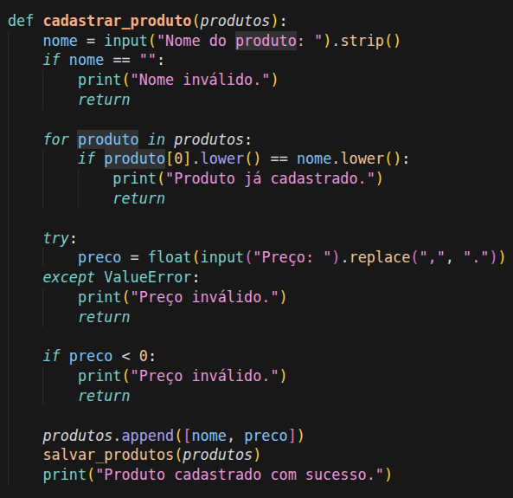
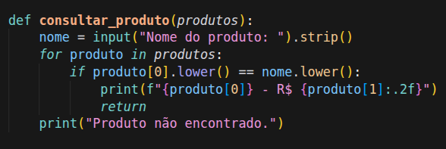
DESENVOLVENDO JUNTOS
4
Acompanhe outro trecho do programa:
Nas funções de cadastrar ou alterar, o código usa produto[0] e produto[1].
Quem não escreveu esse código precisa descobrir o que esses números representam: 0 é o nome, 1 é o preço.
O código deixa isso claro sem precisar lembrar o índice?
Produzido pela SEDUC-SP com apoio da ferramenta Visual Studio Code.

Slide 10
DESENVOLVENDO JUNTOS
5
O que dificulta a leitura do código?
Retomando o que observamos nas funções anteriores, identifique no código:
o que o nome da função não deixa evidente;
quais tarefas aparecem juntas no mesmo trecho;
onde um número representa uma informação;
onde aparece uma repetição de código.

Slide 11
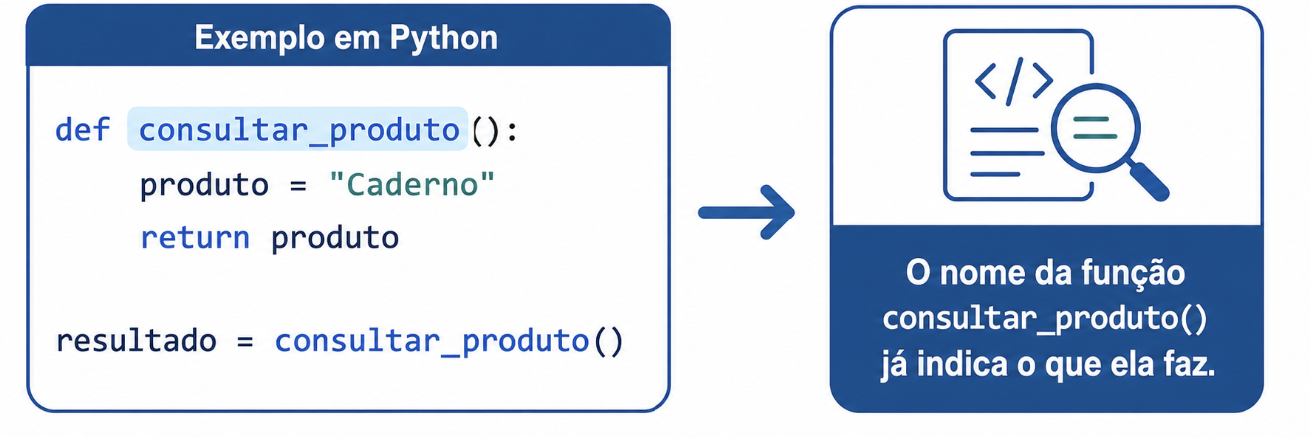

Nome que descreve a tarefa
Um nome claro ajuda a entender rapidamente o que a função faz.
Quem lê deve conseguir identificar a tarefa principal pelo nome antes de precisar ler todo o código.
Se o nome indica uma tarefa, mas a função realiza várias outras, fica mais difícil entender seu papel no programa.
Produzido pela SEDUC-SP com apoio da ferramenta ChatGPT.
Tome nota
O nome de uma função deve indicar com clareza a tarefa principal que ela realiza.

Slide 12
Tamanho da parte
Uma função fica mais fácil de acompanhar quando tem uma responsabilidade bem definida.
Quando o mesmo trecho pede um dado, calcula, mostra o resultado e ainda grava informações, o leitor precisa entender várias tarefas ao mesmo tempo.
O programa pode funcionar assim, mas a leitura e a manutenção ficam mais difíceis.
Exemplos:
classificar_desempenho(media) só devolve a faixa.
classificar_produto junta várias etapas.
FICA A DICA
Dividir responsabilidades ajuda a tornar o código mais fácil de entender e manter.

Slide 13
Registro
        O que mais ajuda outra pessoa a entender um programa simples que já funciona?
Acrescentar o maior número possível de opções no menu.
Esconder várias tarefas atrás de um nome curto.
Usar nomes que descrevem a tarefa resumidamente.
Copiar o mesmo trecho em todo lugar para “garantir”.

Slide 14
Registro
        O que mais ajuda outra pessoa a entender um programa simples que já funciona?
Acrescentar o maior número possível de opções no menu.
Esconder várias tarefas atrás de um nome curto.
Usar nomes que descrevem a tarefa resumidamente.
Copiar o mesmo trecho em todo lugar para “garantir”.

Slide 15
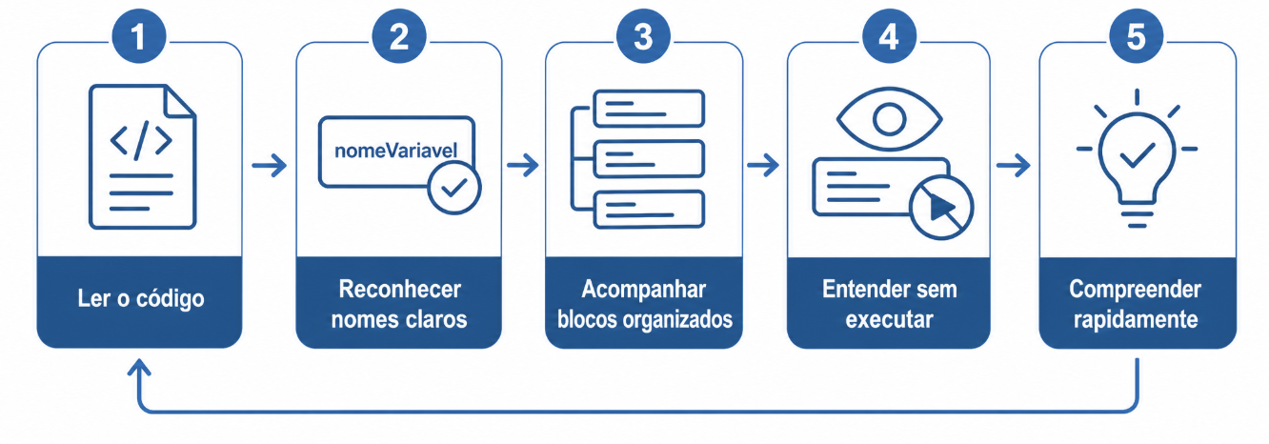
Organização visível
Organizar o código é deixar claro onde cada parte do programa acontece: o menu chama, a função executa e os dados são usados pelas funções.
Nomes claros e funções com responsabilidades bem definidas ajudam o leitor a acompanhar esse caminho sem precisar procurar cada trecho.
Produzido pela SEDUC-SP com apoio da ferramenta ChatGPT.
Exemplo:
Se mostrar_menu() apenas apresenta as opções, fica mais fácil acompanhar o fluxo do programa a partir do while.

Slide 16

Campo com nome, não só índice
produto[0] funciona, mas exige que o leitor saiba o que o índice representa.
nome = produto[0] deixa o significado explícito.
Dar nome ao valor reduz a necessidade de consultar ou lembrar a posição do campo.
Exemplo:
Em alterar, ler novo_preco é mais claro do que só produto[1].
Tome nota
Nomear o que o índice representa deixa o código mais fácil de ler e manter.

Slide 17
DESENVOLVENDO JUNTOS
Um ajuste de leitura no sistema
O sistema da Papelaria Ponto Certo já roda. Um colega vai abrir o arquivo na próxima aula e precisa entender um trecho sem adivinhar. Para que isso aconteça:
1
2
3
4
Abra o arquivo (.py) da papelaria e localize a função classificar_produto.
Escolha um novo nome que descreva melhor o que essa parte do programa faz.
Altere o nome da função e atualize a chamada correspondente no menu.
Rode o programa e teste a opção de classificação. Verifique se o comportamento continua igual.

Slide 18
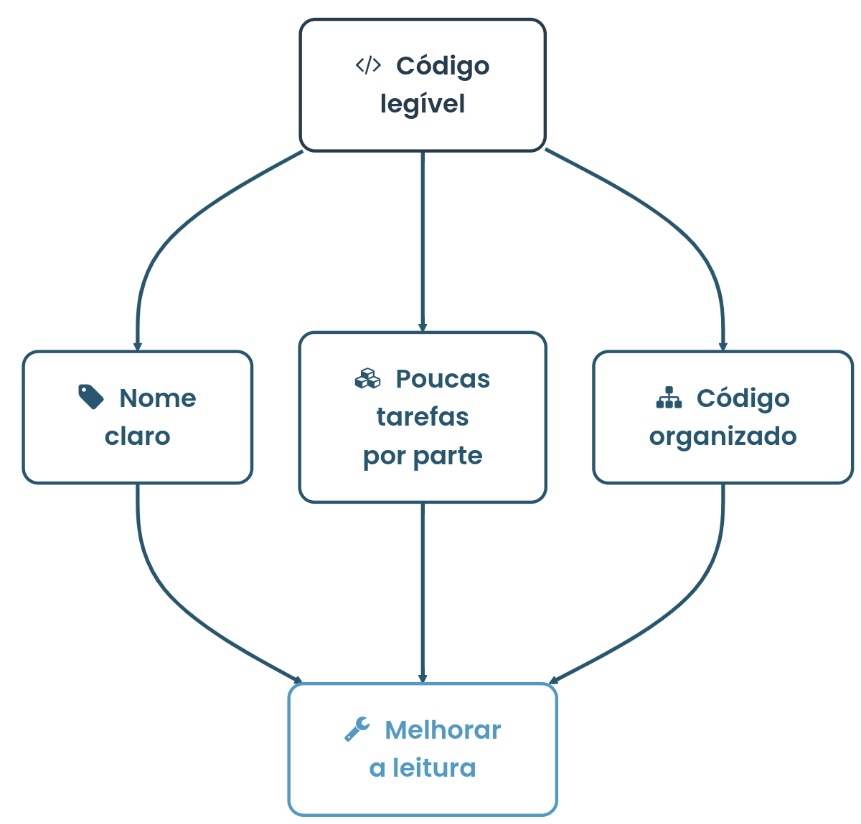
Produzido pela SEDUC-SP com apoio da ferramenta ChatGPT.

Slide 19
Consulte as orientações sobre organização, nomes e formatação que ajudam a tornar o código mais fácil de ler e manter:
O GUIA DO MOCHILEIRO PARA PYTHON. Estilo de código, [s.d.]. Disponível em: https://python-guide-pt-br.readthedocs.io/pt-br/latest/writing/style.html. Acesso em: 26 ago. 2026.
Saiba mais

Slide 20
ARAÚJO, R. Como dar nomes para variáveis no Python – Nomenclatura PEP8. Hashtag Treinamentos, 20 jul. 2026. Disponível em: https://www.hashtagtreinamentos.com/como-dar-nomes-para-variaveis-python. Acesso em: 08 ago. 2026.
FREITAS, L. Clean Code: porque bons programadores escrevem código para pessoas, não para máquinas. Dio, 24 out. 2025. Disponível em: https://www.dio.me/articles/clean-code-porque-bons-programadores-escrevem-codigo-para-pessoas-nao-para-maquinas-c4d01c2e5913.
Acesso em: 08 ago. 2026.
RECCHI, R. Modernização do legado: o movimento invisível por trás da corrida da IA. InforChannel, 10 dez. 2025. Disponível em: https://inforchannel.com.br/2025/12/10/modernizacao-do-legado-o-movimento-invisivel-por-tras-da-corrida-da-ia/. Acesso em: 27 ago. 2026.
Identidade visual: imagens © Getty Images

Slide 22


Slide 6
Orientações: seção Ponto de partida. Apresente o caso inicial como uma situação em que um programa continua funcionando, mas pode ser difícil de ler e modificar. Evite antecipar os conceitos e as soluções que serão construídos ao longo da aula. O foco é levar a turma a perceber que funcionamento e facilidade de manutenção são aspectos diferentes.
Tempo previsto: 5 minutos.
Gestão de sala de aula: conduza a abertura com a turma toda. Após a pergunta final do caso, dê espaço para algumas respostas breves. Não aprofunde as soluções nesse momento, pois elas serão investigadas ao longo da aula.
Condução da dinâmica: leia o caso e o dado apresentado. Em seguida, lance a pergunta disparadora. Conduza algumas respostas para que os estudantes percebam que um programa pode continuar funcionando mesmo quando é difícil entender onde e como fazer uma alteração. Finalize indicando que, na aula, eles vão investigar o que torna um código mais fácil de ler e manter.
Expectativas de respostas: espera-se que os estudantes percebam que um programa pode funcionar e, ainda assim, ser difícil de entender ou alterar. Podem mencionar dificuldades para localizar o trecho que precisa ser modificado, entender o que cada parte faz ou descobrir o impacto de uma mudança. Não é necessário chegar aos conceitos ou às soluções da aula.

Slide 23
Slides 7 a 10 e 17
Orientações: seção Prática guiada. Conduza a análise a partir do próprio código da Papelaria Ponto Certo. O primeiro momento é de observação e interpretação. Durante a construção do conceito, retome os exemplos apresentados e ajude os estudantes a relacioná-los ao código que já conhecem. Depois da construção do conceito, oriente a prática guiada, conduzindo cada etapa antes de os estudantes realizarem a ação em seus próprios arquivos. O objetivo é que eles acompanhem o raciocínio do professor e reproduzam os procedimentos no código, sem alterar o comportamento do programa.
Tempo previsto: 25 minutos.
Gestão de sala de aula: no primeiro momento, acompanhe a localização das funções e incentive os estudantes a apontarem exemplos no próprio arquivo. Durante a construção do conceito, verifique se estão acompanhando as relações entre nome, tamanho e organização do código. Conduza cada etapa com a turma e circule pela sala para verificar se os estudantes estão reproduzindo o procedimento corretamente. No ajuste final, acompanhe especialmente a atualização da definição da função e da chamada correspondente.
Condução da dinâmica:
Peça que localizem classificar_produto e observem o que a função realiza. Em seguida, apresente os trechos com produto[0] e produto[1] e conduza a comparação entre o funcionamento do código e o esforço necessário para entendê-lo.
Durante a construção do conceito, retome os exemplos e destaque como nomes mais claros, partes menores e organização mais visível facilitam a leitura do código.
Depois da construção do conceito, retome a prática guiada. Faça cada etapa com os estudantes: localize classificar_produto, escolha com a turma um nome que descreva melhor a tarefa realizada, oriente a atualização da chamada correspondente e, por fim, execute o programa para verificar se o comportamento continua igual. Os estudantes devem repetir cada ação no próprio arquivo enquanto acompanham a demonstração.
Expectativas de respostas: espera-se que os estudantes reconheçam que classificar_produto realiza várias tarefas e que produto[0] e produto[1] exige que o leitor lembre o significado dos índices. Durante a construção do conceito, devem relacionar nomes e organização do código à facilidade de leitura. Na prática guiada, devem acompanhar as etapas, propor um nome mais informativo, atualizar os usos necessários e confirmar pelo teste que o programa continua funcionando.

Slide 24

Slides 11 e 12, 15 e 16
Orientações: seção Construindo o conceito. Construa os conceitos a partir das situações observadas no próprio código. Evite apresentar as ideias como uma lista de boas práticas isoladas. Retome os exemplos analisados e conduza os estudantes a perceberem como nomes claros, partes menores, organização e campos com significado facilitam a leitura e a manutenção.
Tempo previsto: 15 minutos.
Gestão de sala de aula: mantenha a participação concentrada em perguntas curtas e respostas objetivas. Nos momentos de fixação, dê tempo para que todos acompanhem o exemplo e registrem o principal ponto antes de comentar coletivamente. Evite transformar a explicação em uma exposição longa.
Condução da dinâmica: apresente um conceito por vez, sempre relacionando a ideia a um exemplo concreto do código. Após apresentar os conceitos, retome as situações observadas na prática guiada para mostrar como elas ajudam a explicar as dificuldades encontradas no próprio projeto.
Expectativas de respostas: espera-se que os estudantes compreendam que um nome deve indicar a tarefa principal, que muitas tarefas reunidas dificultam a leitura, que uma organização clara ajuda a acompanhar o código e que nomes explícitos podem facilitar a compreensão de valores acessados por índice. No quiz, devem reconhecer que melhorar nomes e dividir responsabilidades em partes mais claras facilita a compreensão de um programa que já funciona.
Na lousa:
Slide “Nome que descreve a tarefa”: escreva no alto da lousa, ao centro, “Código legível”. A partir desse bloco, abra um ramo para a esquerda e acrescente “Nome claro”.
Slide “Tamanho da parte”: a partir de “Código legível”, abra um ramo para baixo e acrescente “Poucas tarefas por parte”.
Slide “Organização visível”: a partir de “Código legível”, abra um ramo para a direita e acrescente “Código organizado”.
Slide “Campo com nome, não só índice”: acrescente “Campo com significado” no ramo correspondente, mantendo a posição à esquerda do esquema.
Ao final, conecte os 4 elementos ao bloco “Melhorar a leitura”, na parte inferior da lousa.

Slide 25
Slides 13 e 14
Orientações: o objetivo da seção Pause e responda é mobilizar os estudantes em relação aos conhecimentos apresentados e construídos em aula. É registro.
Tempo previsto: 2 minutos.
Resposta correta: Usar nomes que descrevem a tarefa resumidamente.
Feedback da atividade: um programa fácil de entender combina nome honesto com partes de tamanho razoável. Copiar trecho ou esconder tarefas atrás de um nome curto atrasa a manutenção.

Slide 26
Slide 18
Orientações: a seção O que nós aprendemos hoje? tem o objetivo de reforçar e esclarecer os principais conceitos discutidos, incentivando os estudantes a recordarem e articularem os principais pontos da aula.
Tempo previsto: 2 minutos.
Gestão de sala de aula:
mantenha um tom positivo e construtivo, reforçando o aprendizado;
seja direto e objetivo nas explicações para manter a atividade dentro do tempo estipulado;
engaje os estudantes rapidamente, pedindo confirmações ou reações breves às definições apresentadas.
Condução da dinâmica:
explique aos estudantes que esse é um momento de reflexão e esclarecimento sobre os conceitos abordados na aula;
informe que será feita uma rápida revisão para assegurar o entendimento correto das definições e dos conceitos;
apresente o slide com os principais tópicos da aula. E retome rapidamente os conceitos representados no esquema, reiterando a importância de cada um deles e como ele se encaixa no contexto maior da aula e na vida profissional.
O que é esperado: os estudantes devem sair da aula com um entendimento claro e preciso dos conceitos principais.
Slide 19
Orientações: a seção Saiba mais apresenta recursos extraclasse para que os estudantes complementem sua formação. Incentive-os a continuarem explorando o tema da aula.
Tempo previsto: 1 minuto.

